Slide 1

Webbteknisk Introduktion
Presentationsteknik

Slide 2
Tala inför publik
I vilka sammanhang?
Flera talare

Slide 3
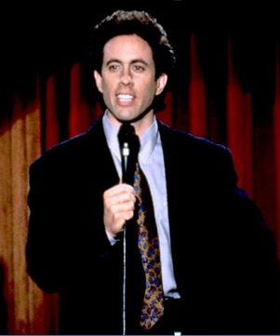
”
According to most studies, people's number one fear is public speaking. Number two is death. Death is number two. Does that sound right? This means to the average person, if you go to a funeral, you're better off in the casket than doing the eulogy.”

Slide 4
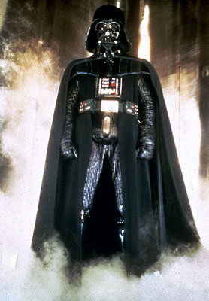
Publiken
You were saying?
Ta reda på vem publiken är
Anpassa presentation efter publiken
Uppmärksamhet
Hörsel/synskadade

Slide 5
Presentationens delar
Förberedelse
Inledning
Mittparti
Avslutning

Slide 6
Förberedelse
Läs på ämnet
Plocka ut vad du skall säga
Planera vad du skall säga
- t.ex. genom att skriva ned det
Förbered eventuella hjälpmedel
Öva
Kolla upp lokalen
Kom i god tid till presentationen

Slide 7
Inledning
Här fångar du lyssnaren
Presentera dig
Börja med något lättsamt
Tala om vad du tänker prata om
Lär dig inledningen utantill

Slide 8
Mittpartiet
Innehållet
Lyssnaren är mindre uppmärksam
Aktivera lyssnaren

Slide 9

Avslutning
Summera det du har sagt
Frågor

Slide 10
Talspråket
Tala lagom högt – nyansera
Tala lagom snabbt
Gör pauser
Använd ett språk som är anpassat till publiken

Slide 11
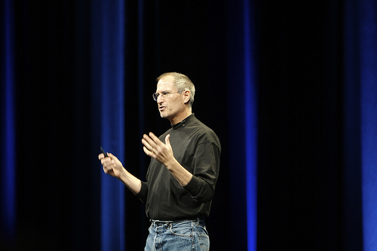
Kroppsspråket
Kroppshållning – stå eller sitta
Klädsel
Armar och händer
Fötterna
Ögonen
Ansiktet

Slide 12

Distans
Testa! Testa! Testa!
Ljusförhållande
Ljudförhållande
Försök titta i kameran
Inspelning?

Slide 13
Hjälpmedel
Overhead, Whiteboard, Blädderblock
Audio/Video
Smartboard
Projektor/Dator
Digitala presentationsverktyg (PP, Keynote, Impress.js, Reveal.js, Prezi…..)
Metoder (Pecha Kucha, Ignite )
http://www.sitepoint.com/5-free-html5-presentation-systems/

Slide 14
Presentationen
Detta är dåligt.
Har du inget vettigt att säga emellan punkterna...
... så se till att punkterna kommer fram kvickt.
En snabb toning är det bästa

Slide 15
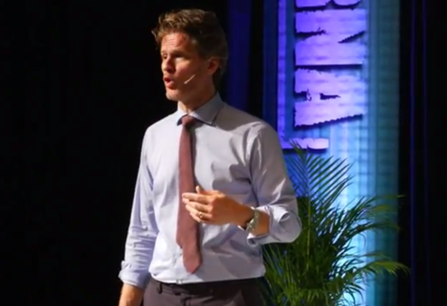
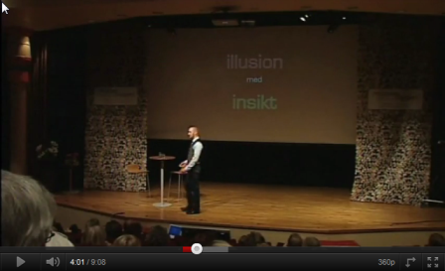
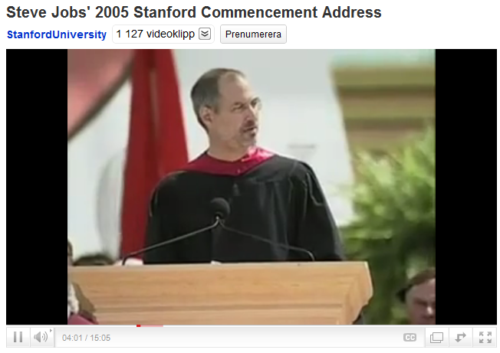


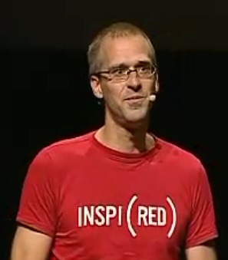
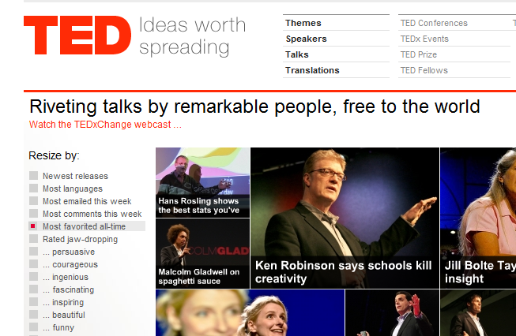

Tips

Slide 16

Våga tala!
"Tycker du det är obehagligt att prata inför andra? Då kan "Våga tala" vara något för dig. Genom att stegvis öva i mindre grupp får du chans att förbättra ditt självförtroende som talare."
http://lnu.se/student/vi-hjalper-dig/studenthalsan/aktiviteter/vaga-tala-kalmar

